Slide 1
многонишкова програма за симулацията на състезание с участници
Представят Мартин Христов, Момчил Колев и Хайрабед Агопов

Slide 2
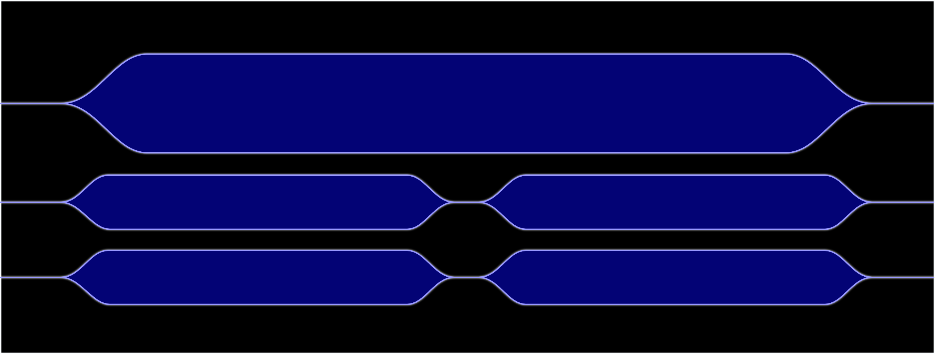
Описание на задачата
Проектът ни съдържа 5 въпроса за 5 човека, избрани на случаен принцип. След всеки въпрос, последният, който даде правилен отговор бива елиминиран и така след отговаряне на последният въпрос ще остане само победителят. Играчите винаги знаят правилния отговор.

Slide 3

Решение на задачата
Проектът е направен на Windows Forms, като сме използвали и вътрешната база данни на Visual Studio (Miscrosoft DataBase SQL). Всеки от играчите отговаря на случаен принцип за време, което определя кой да бъде елиминиран за следващия кръг от въпроси. Паралелната обработка на информация се извършва чрез запазването на делегати в опашка и обработването им при освобождаване на ресурси.

Slide 4
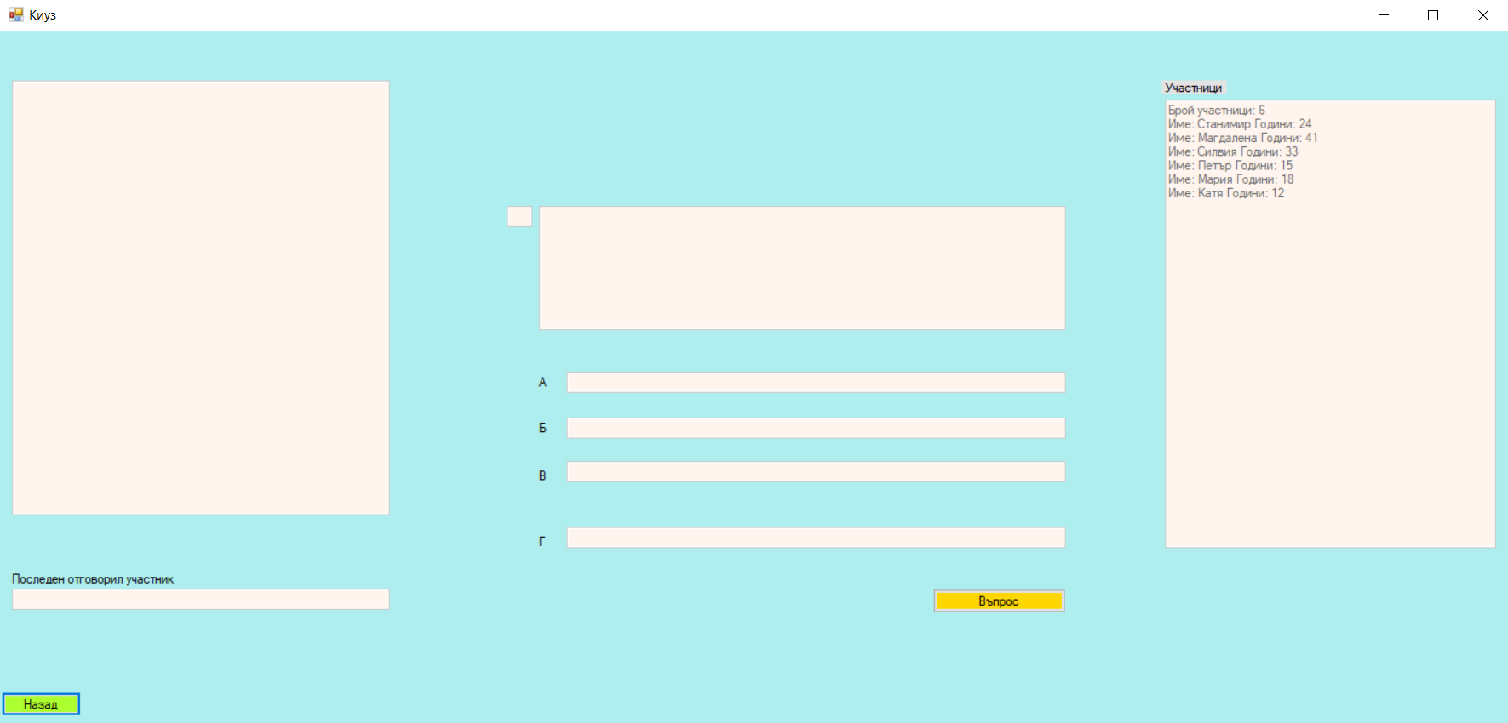

Slide 5
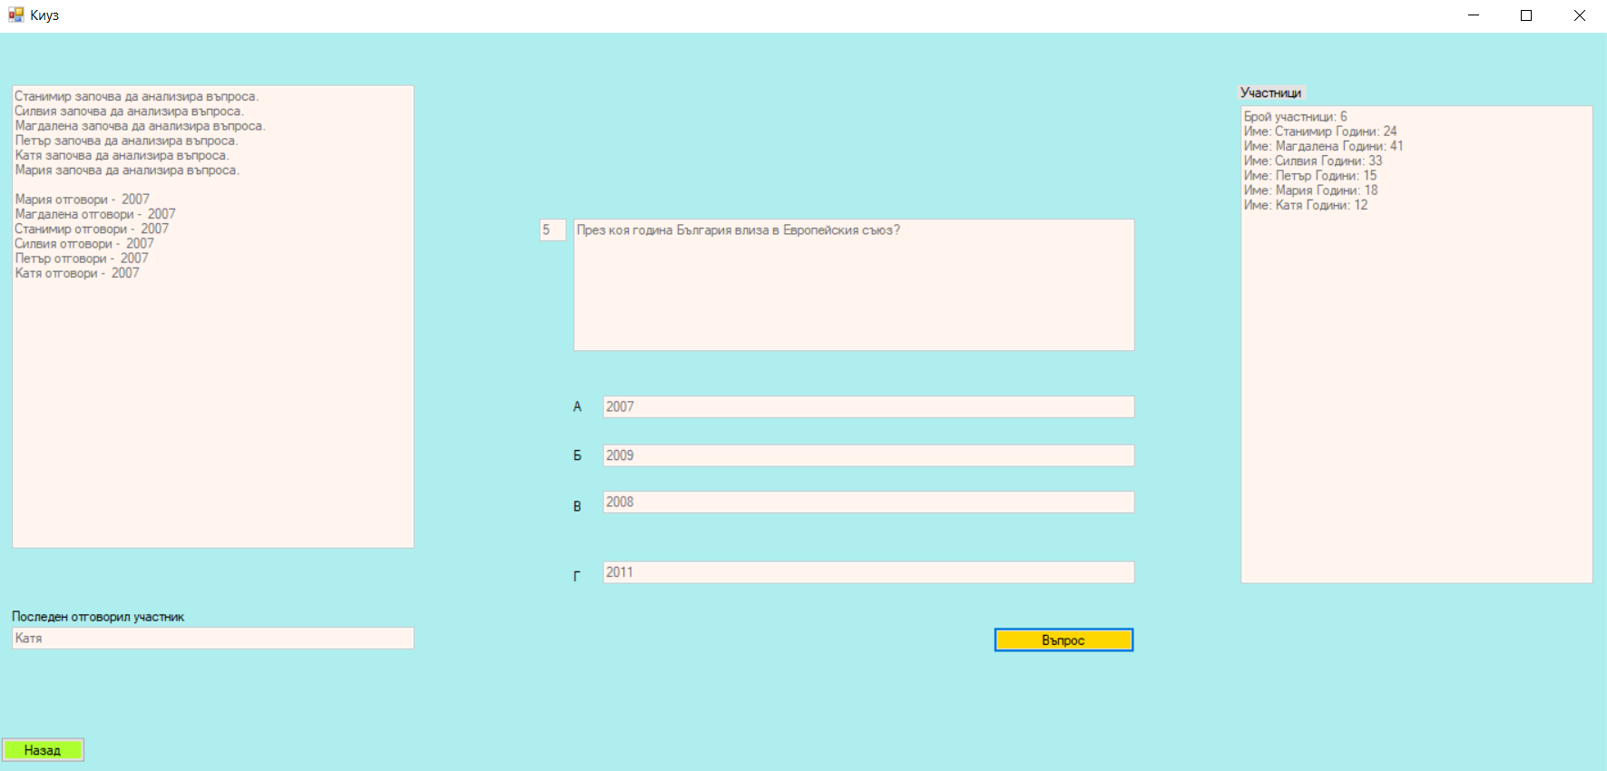

Slide 6
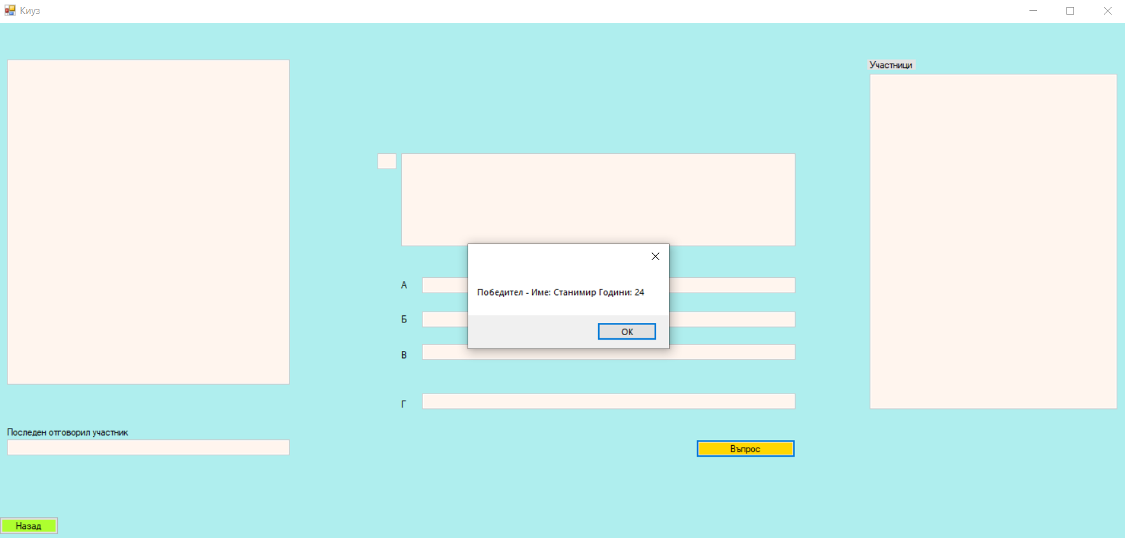

Slide 7
Имплементация на код
Имаме 4 форми – главната, която представлява избор между останалите 3 – куиз, добавяне на играчи и добавяне на въпроси. Формата за теста се състои от функциите, които определят кой ще бъде елиминиран посредством времето на отговаряне. Формата за добавяне на играчи съдържа проверки за съществуване на такъв човек и формата за добавяне на въпроси съдържа описателни функции за отговорите и самите въпроси.

Slide 8
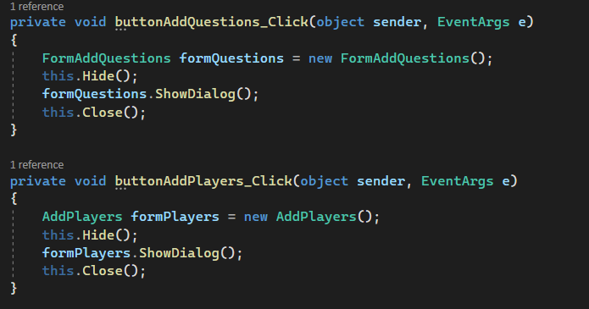
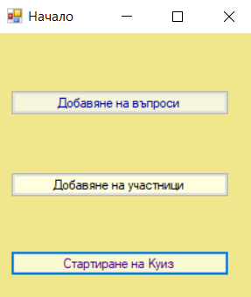

Slide 9
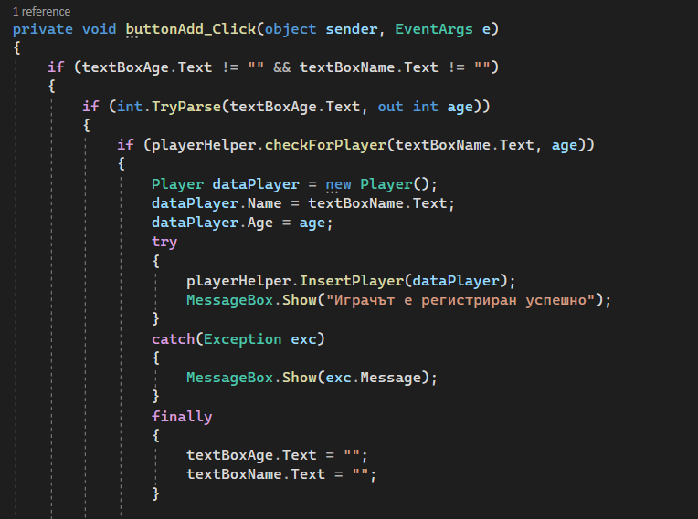
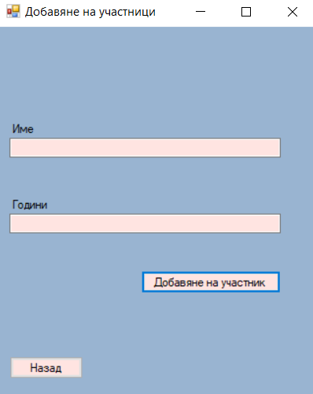

Slide 10
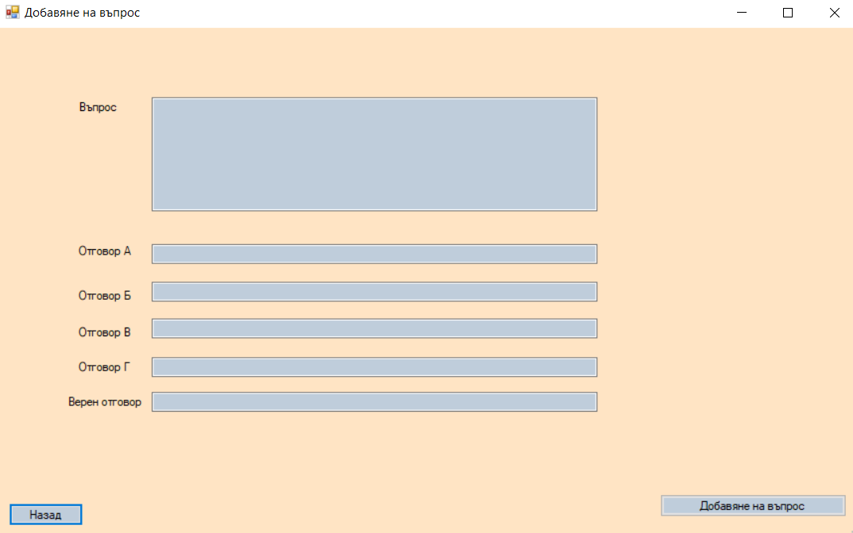

Slide 11
Благодарим за вниманието
☺

